Slide 1
Романтизм как литературное направление.
ХІХ век – расцвет романтизма в западноевропейском искусстве.
Учитель русского языка и литературы
Болгарина Ирина Святославовна

Slide 2
Мировой литературный процесс как смена творческих методов
Метод (художественный) –
совокупность основных принципов
создания художественной действительности
Мифологический реализм Античности
Барокко. Классицизм.
Сентиментализм. Просвещение.
Средневековый символизм
Реализм Возрождения
Романтизм
Реализм
Модернизм, постмодернизм
Назовите:
эстетические принципы изученных литературных направлений;
выдающихся представителей и их произведения

Slide 3
Проблемный вопрос
Как вы понимаете слова «романтик», «романтизм»?
В 18 веке термином «романтизм» называлось все фантастическое, таинственное, удивительное, необычное, нереальное.
В конце 18 – начале 19 века «романтизм» становится термином для обозначения нового литературного направления, противоположного классицизму.

Slide 4
Романтизм возник во время, когда Европа переживала сильное потрясение и глубокое разочарование…
Французская революция 1789 – 1794 гг. и наполеоновские войны
Надежда на результативность активного действия, вера в возможность освобождения
неуверенность, трагическое ощущение

Slide 5
Романтизм – это не стиль, не живописная манера, а определенный эмоциональный настрой.
Ш Бодлер

Slide 6
1.
Порыв к свободе человеческого духа от сковывающих условий бытия.
2.
Интерес к тому, что еще не воплотилось в жизни в виде готовых произведений искусства, науки, природы. «Жизненное брожение», процессы творчества – в центре внимания романтиков.
3.
Романтики переживают «разорванность» жизни в современном им обществе. Понятия, которыми романтики описывали свои состояния, точно передают конфликт с реальностью: «ностальгия» - желание вернуться к состоянию покоя и счастья, когда-то утраченному; «страсть», «тоска», «желание» - обычно связаны с некоторым идеалом жизни, который романтики «чувствуют», но не желают и не могут точно сформулировать. Романтический идеал по замыслу не мог быть сформулирован рационально. Этот идеал есть внутренний мир человека. Этот идеал всегда полностью неопределен, его нельзя выставить на показ, напротив, его стремятся утаить от людей.
4
Чувственность ставится выше разума. Неоднократно декларируется, что поэт, художник глубже понимает мир, чем ученый, потому что пользуется синтетическим художественным образом, а ученый степени строгой рациональностью мышления.

Slide 7
Проявление романтизма в разных видах искусства
Романтизм
литература
Музыка
скульптура
архитектура
живопись

Slide 8
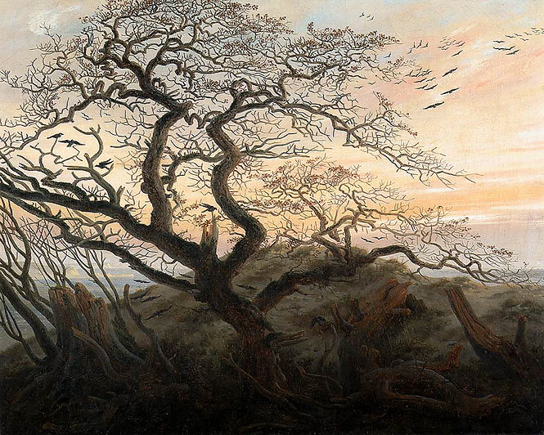
Особенности литературы романтизма
Интерес к народному искусству (сказки, песни, легенды)
Утверждение духовной самобытности и неповторимости каждого человека
Культ воображения, фантазии, чувств
Культ природы
Протест против мира наживы, эгоизма, лицемерия, сочувствие
Типичный романтический герой – мечтатель, идеалист, переживший разочарования, путешественник, изгнанник
Главная черта романтизма – необычные герои в необычных обстоятельствах
Культ индивидуализма (искусство как способ выражения собственного «Я»)
«Дерево с воронами»
Каспар Давид Фридрих

Slide 9
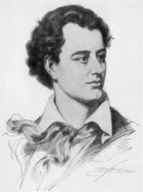
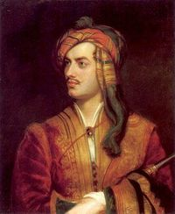
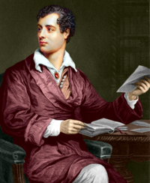
Джордж Гордон Байрон
Создал тип «байронического» рефлексирующего героя: разочарованный мятежный индивидуалист, одинокий, не понятый людьми страдалец, бросающий вызов всему миропорядку и Богу (сила богоборческих настроений определила пафос «Манфреда» и «Каина»), трагически переживающий разлад с миром и собственную раздвоенность. «Тоски язвительная сила» побуждает этот персонаж к бунтарству, попыткам радикально изменить собственную духовную сущность, но чувство своей ненужности на земле остается непреодоленным.
Творчество Байрона, явившееся важным этапом в духовном развитии европейского общества и литературы, породило явление байронизма (нач. 19 в.), в т. ч. «русского».
Сходство, а нередко спор с поэмами Байрона распознается в творчестве многих его современников (в «Цыганах» А. С. Пушкина, в «Герое нашего времени» М. Ю. Лермонтова, у А. Мицкевича).

Slide 10
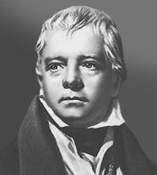
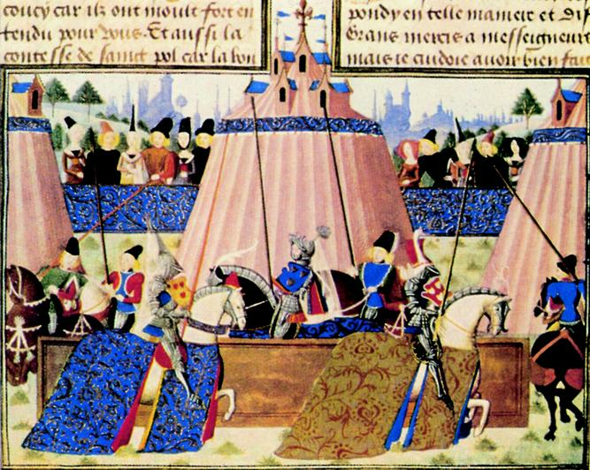
Вальтер Скотт – английский романист
В литературе романтизма вместе со стремлением к философской универсальности возникло чувство историзма. Оно проявилось не только в том, что изменилось понимание личности, но и в том, что история общества стала одной из постоянных тем этого этапа. В романах В. Скотта жизнь государства впервые соединилась с жизнью персонажа.
Романы Скотта, как правило, посвящены переломным или, по крайней мере, значительным историческим событиям, а их герой волею обстоятельств оказывается между противоборствующими сторонами накануне или в час решающей схватки (как это происходит в романе «Айвенго»).

Slide 11
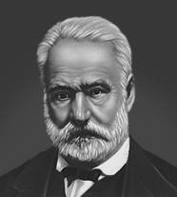
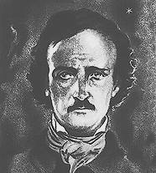
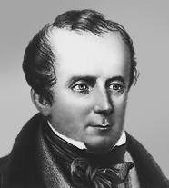
Двоемирие романтизма на эстетическом уровне реализуется в особенностях сюжетосложения и поведения героя. Главный персонаж романтиков - всегда титаническая личность, не случайно романтизм сопоставляют с Возрождением. Титанизм романтического героя может проявляться в различных формах: он может быть наделен могучими страстями, сильной волей и смелым разумом, как Манфред Байрона, несокрушимым вольнолюбием, как Прометей Шелли, поистине непостижимой наблюдательностью, как Дюпен Э. По, или неисчерпаемыми глубинами духа, как Генрих фон Офтердинген Новалиса. Он может отличаться и безграничной самоотверженностью в любви, как Квазимодо у Гюго. Все это явления одного порядка, ибо романтизм признает сознательное усиление при отражении действительности.
Виктор Гюго
Эдгар Аллан По
Вспомните произведения этих авторов.
Фенимор Купер

Slide 12
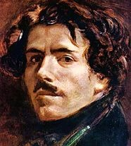
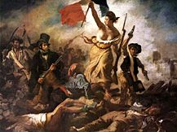
ДЕЛАКРУА Эжен – французский живописец и график, виднейший представитель французского романтизма в изобразительном искусстве.
Эжен Делакруа. Свобода на баррикадах. 1830 год. Лувр. Париж.

Slide 13
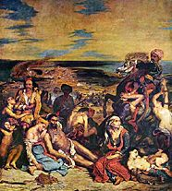
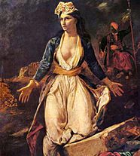
Обращение к современности — важная особенность романтизма, его раннего героического периода. Более свободной становится композиция, ритм — более стремительным. Цвет начинает играть в произведениях Делакруа доминирующую роль. Его «Резня на острове Хиос» вызвала резкую критику приверженцев классицизма, но молодые приняли ее с восторгом, видя в Делакруа открывателя новых путей в искусстве.
Резня на Хиосе.
1824 г.
Греция, умирающая
на развалинах Миссолунги. 1827 г.

Slide 14
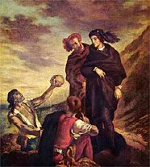
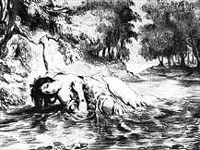
Дух свободолюбия, активного действия, борьбы выразил во взволнованно-напряженных, проникнутых гуманистическим пафосом, динамичных по композиции, экспрессивных, звучных по колориту произведениях, страстный темперамент выразился в исторических композициях, в произведениях на темы Востока, классической и современной литературы, иллюстрациях к произведениям У. Шекспира, И. В. Гете.
Иллюстрации к «Гамлету» Уильяма Шекспира.

Slide 15
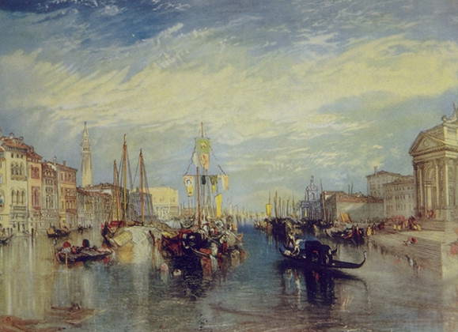
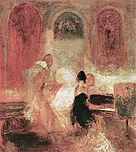
ТЕРНЕР Джозеф Мэллорд Уильям (1775 -1851) - английский живописец-пейзажист. Один из крупнейших представителей английского романтизма.
Писал преимущественно морские пейзажи, картины на библейские, исторические и мифологические сюжеты,
обнаруживая склонность к романтической фантастике.
«Большой канал в Венеции»
Музыкальная комната в Петворте.

Slide 16
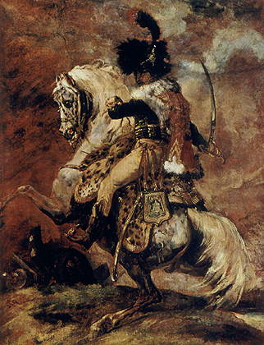
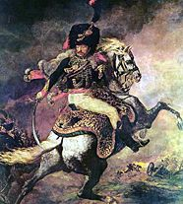
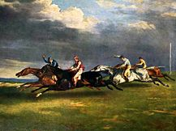
ЖЕРИКО Теодор (1791-1824), французский живописец и график
Основоположник романтизма во французской живописи.
Драматично-напряженные произведения отличаются актуальностью и психологизмом, экспрессией живописи, контрастами светотени

Slide 17
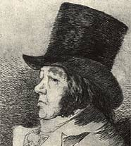
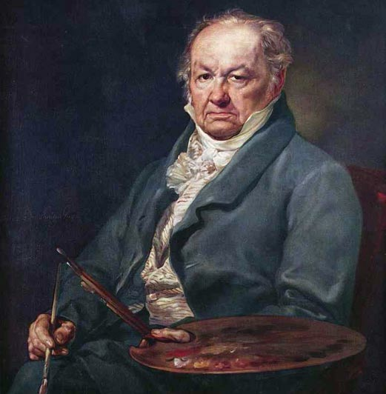
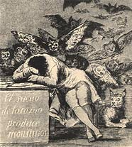
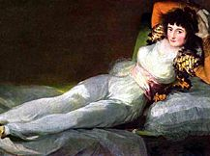
Франсиско Хосе де Гойя
«Капричос» № 43. «Сон разума рождает чудовищ. Воображение, покинутое разумом, порождает немыслимых чудовищ; но в союзе с разумом оно — мать искусств и источник творимых ими чудес».
«Маха одетая»
«Капричос» № 43

Slide 18
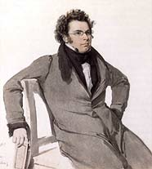
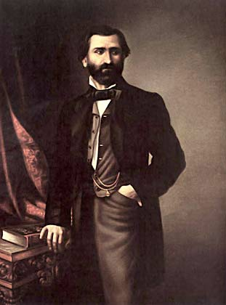
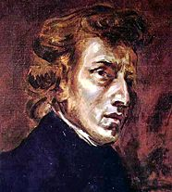
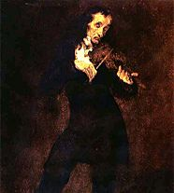
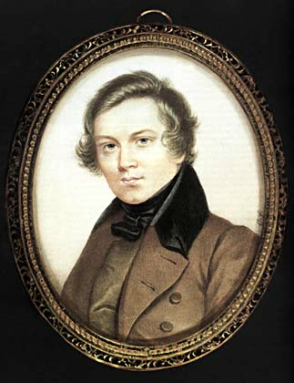

Романтизм в музыке
Ф. Шуберт
Романтизм в музыке сложился в 20-е гг. 19 в. под влиянием литературы романтизма и развивался в тесной связи с ним, с литературой вообще (обращение к синтетическим жанрам, в первую очередь к опере и песне, к инструментальной миниатюре и музыкальной программности). Характерное для романтизма внимание к внутреннему миру человека выразилось в культе субъективного, тяге к эмоционально-напряженному, что определило главенство музыки и лирики в романтизме.
ранний Джузеппе Верди
Эжен Делакруа.
Фредерик Шопен.
Эжен Делакруа.
Портрет Паганини.
Роберт Шуман

Slide 19
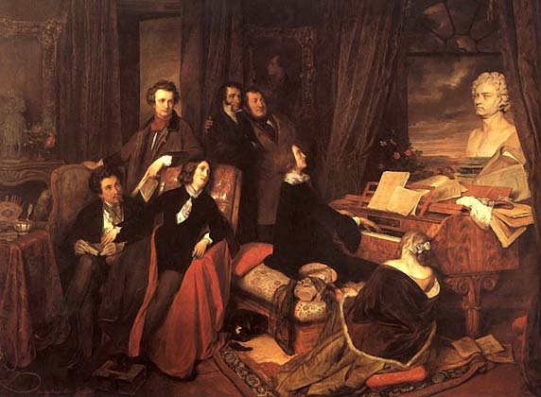
В салоне Ференца Листа. За роялем — Лист, сидят Александр Дюма-старший, Жорж Санд; стоят Виктор Гюго, Никколо Паганини, Джоаккино Россини. Над роялем бюст Бетховена. В ногах Листа его поклонница.

Slide 20
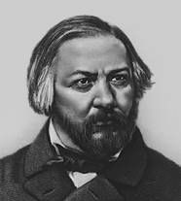
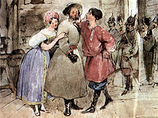
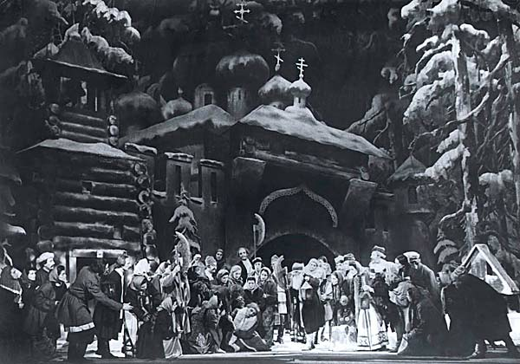
Произведения русских романтиков принесли отечественной культуре европейскую славу
Композитор Михаил Иванович Глинка
Сцена
из оперы «Руслан и Людмила».
Сцена
из оперы «Иван Сусанин».

Slide 21
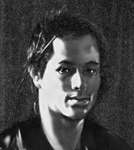
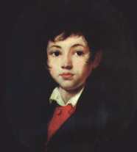
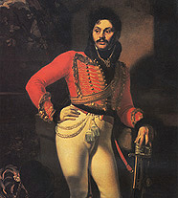
КИПРЕНСКИЙ Орест Адамович - русский живописец и рисовальщик
Содержание портретов Кипренского — духовность, сложная внутренняя жизнь человека, творческая индивидуальность
«Автопортрет с кистями за ухом»

Slide 22
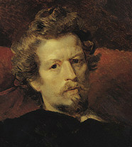
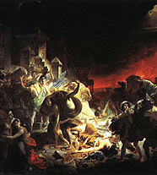
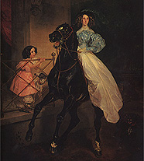
Карл Брюллов – струя романтизма в русском классицизме
«Автопортрет»
«Всадница»
«Последний день Помпеи»
Произведения Брюллова отмечены утверждением чувственно-пластической красоты человека

Slide 23
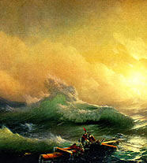
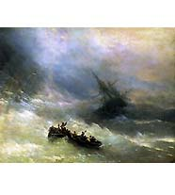
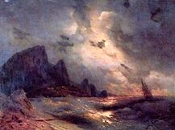
Иван Константинович Айвазовский – выдающийся маринист
«Радуга»
«Девятый вал»
Море – любимая стихия романтиков
«Море»

Slide 24
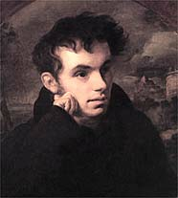
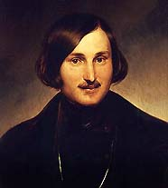
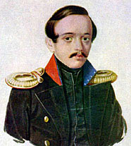
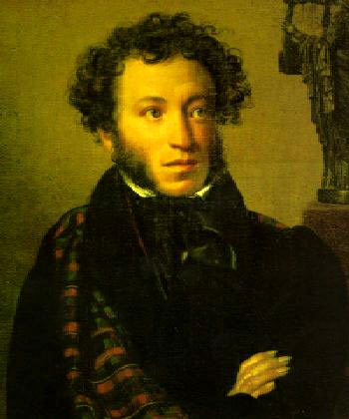
Романтизм в русской литературе
В. А. Жуковский.
Портрет работы О. А. Кипренского.
А. С. Пушкин.
Портрет работы О. А. Кипренского

Slide 25
Подведем итоги…
Таким образом, романтизм сочетает в себе высокую духовность, философскую глубину, эмоциональную насыщенность, сложный сюжет, особый интерес к природе и, прежде всего, убежденность в неисчерпаемых возможностях человеческой личности.
“Романтизм –
принадлежность не одного только искусства, не одной только поэзии;
его источник в том, в чем источник
и искусства, и поэзии –
в жизни”
В. Белинский
Романтическое движение конца XVIII - начала XIX в. оказалось одним из самых сильных и продуктивных потому, что оно проявило себя не только в литературе и в искусстве, но и в философии, экономике, политике. Все формы человеческой деятельности этого периода имели сходные корни в жизни своих стран.

